Slide 1
ペロシ下院議長の 台湾訪問
情報パック8月号

Slide 2
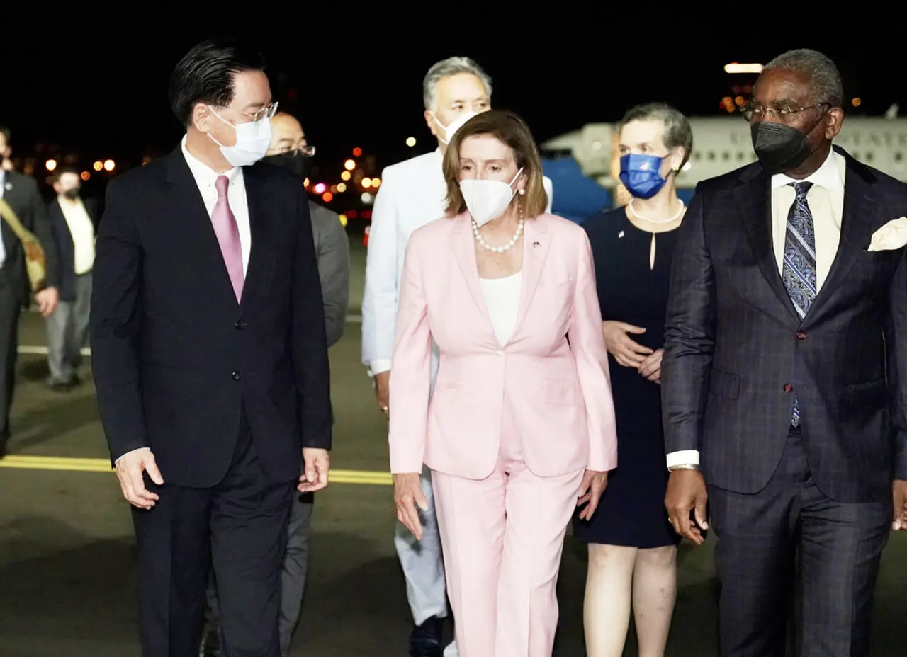
ペロシ下院議長 台湾訪問
ペロシ氏はアジア歴訪中の8月2日午後11時45分、専用機で台湾入り
米大統領の継承順位が副大統領に継ぐ２位という要職・下院議長の訪台は、1997年のギングリッチ氏以来25年ぶり。
「世界は専制主義か民主主義かの選択に直面しており、米国と2300万人の台湾の人々との連帯はこれまでになく重要になっている」 （ペロシ）

Slide 3
ペロシ下院議長
第60・63代アメリカ合衆国下院議長。民主党所属で、サンフランシスコの5分の4を含むカリフォルニア州第8区から選出されている。
中華人民共和国政府の人権抑圧政策に厳しい態度をとっており、天安門事件やチベット動乱における中国政府の行為を強く批判しているため、民主党内では最も中国に厳しい議員の一人とも言われている。
1991年の訪問で天安門広場で「中国の民主化のために犠牲になった人たちへささぐ」と中国語と英語で書かれた幕を掲げ、天安門事件の弾圧を批判したことがある。

Slide 4
台湾訪問
下院議長自身の政治的遺産づくりという側面もある？
今秋の中間選挙では与党・民主党は下院で多数派を失い、議長ポストを野党・共和党に明け渡す可能性が大きいといわれる。下院議長として訪台できる機会は狭められている。
このタイミングを選んだのは、2月に始まったロシアのウクライナ軍事侵攻が背景の一つに。台湾では、中国が台湾侵攻に踏み切った時の米国による台湾防衛を不安視する世論が高まっていた。その懸念を払しょくする必要があった。

Slide 5
経緯
訪台は、実は4月に取りざたされていた。しかし新型コロナウイルスに感染したことで実現しなかった。中間選挙前となればこの時期しかなかったといえるのだ。
英紙フィナンシャルタイムスが7月中旬、ペロシ氏の訪台計画を報じた。中国は猛反発。強い対抗措置に言及した。これを受け、バイデン政権内にはこの時期の訪台に反対する声が強くなった。
バイデン氏自身、「軍は、今は良い考えではないと考えている」などと発言しており、政権側はペロシ側に訪台リスクを説明していた。

Slide 6
しかし、バイデン氏は結局、止めなかった。その理由はまず、三権分立の中で議会の独立を重視するという判断。
議会との関係悪化を懸念した。議会は今、超党派で台湾を支持している。
止めれば、中国側や米国内から「中国の圧力に屈した」と受け止められてしまう。
民主党の劣勢が伝えられる11月の中間選挙を前に、共和党からの「弱腰」批判はできる限り避けたかった。

Slide 7
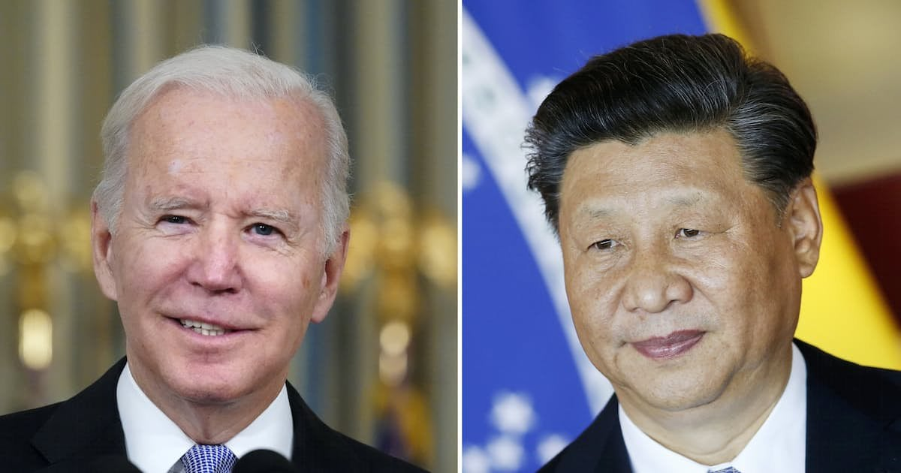
7月30日 米中首脳電話協議（5回目）
米国側が提案して実現
ペロシ訪台問題で紛糾。本論（両国の協力関係）に入れず
習氏「火遊びは身を焦がす」
中国側は裏切られ、面子を潰された

Slide 8
米軍、中国軍の動き
中国軍
ペロシ氏の訪台を脅し、阻止しようとした。ロイター通信によれば2日午前、複数の中国軍機が台湾海峡の停戦ライン「中間線」の付近を飛行し、さらに台湾メディアは中国初の空母「遼寧」と初の国産空母「山東」がそれぞれ山東省青島と海南省三亜の基地を離れたと報じた。
また、中国人民解放軍東部戦区は8月1日、「陣営を整えて待ち構えている」と題する約2分半の映像を公開し、洋上展開の部隊やミサイルが標的に命中する場面を強調し威嚇している。

Slide 9
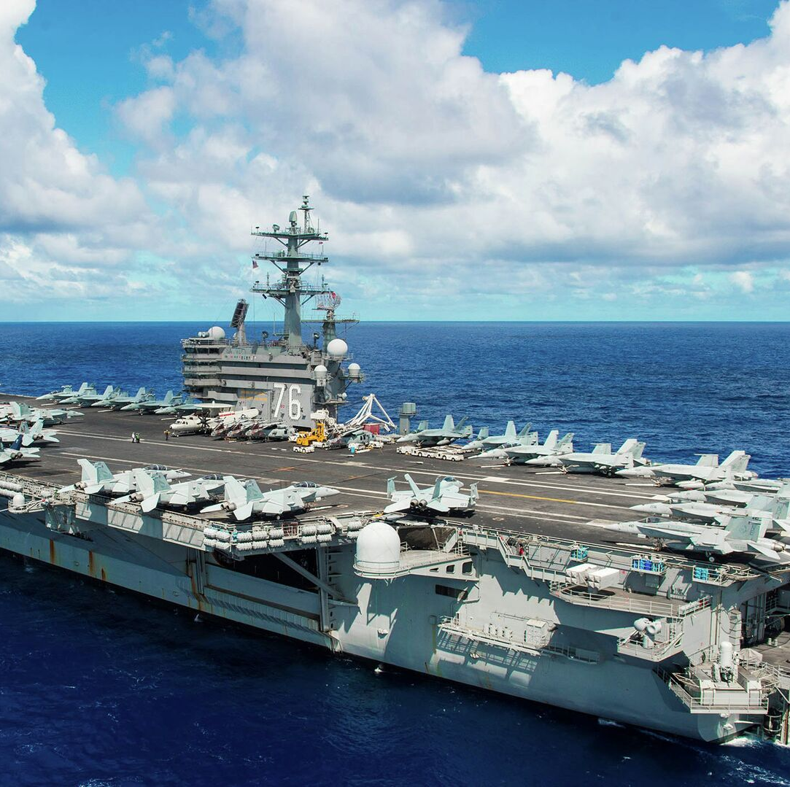
米軍は不測の事態を想定して動いた。
米海軍協会によると、1日時点で沖縄から台湾、フィリピンを結ぶ「第一列島線」の近くに原子力空母ロナルド・レーガンを中心とする打撃群と強襲揚陸艦２隻を配置。
ハワイには原子力空母アブラハム・リンカーンが控えた。

Slide 10
25年前との違い
1997年当時、ギングリッチ下院議長は先に北京を訪問し、江沢民国家主席らと会談したうえで台湾を訪問。
台湾総統選挙を阻止しようと中国軍は台湾周辺にミサイルを発射したが、派遣された米軍の空母部隊の実力を見せつけられて中止に追い込まれた。いわゆる第三次台湾海峡危機である。ギングリッチ氏の訪中、訪台はその後だった。
当時の江沢民指導部には下院議長の訪台に対して対抗措置をとる選択肢もなく、さらに、世界貿易機関加盟を控えて対立激化は得策ではないとの判断もあったとされている。

Slide 11
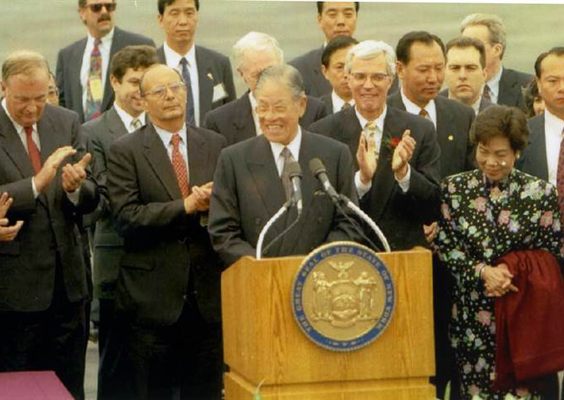
しかし今、米中の国力差は縮まった。
97年当時の中国のGDPは米国の1割程度だったが、2021年には7割超まで迫っている。
米空母打撃群におびえて「重要軍事演習」を中止することはなかった。

Slide 12
中国の「核心的利益」 台湾
中国にとって台湾問題は最大の「核心的利益」。
下院議長は大統領継承順位２位の要職。
訪台で台湾の扱いが「国」にちかづけば、指導部の
求心力低下につながりかねない。
党大会を前にして、習指導部は傷ついた。

Slide 13
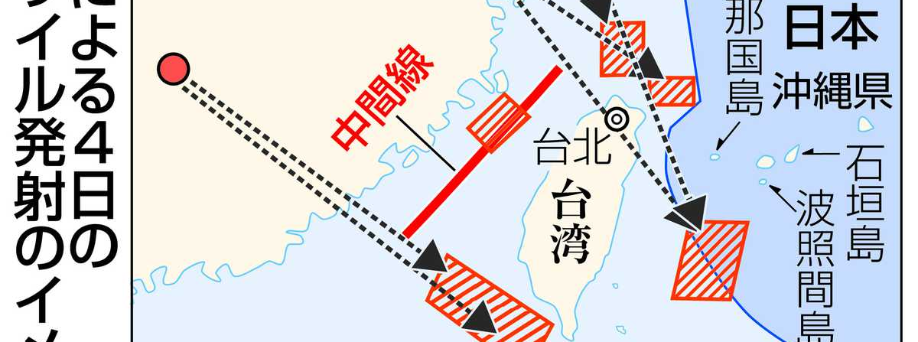
不安な日本の安全保障
中国軍は4日、台湾を取り囲む6か所の海空域で、弾道ミサイルなどの発射を含む「重要軍事演習」を開始。
日本が確認したミサイル9発は4日午後、中国内陸部と浙江省、福建省の計3か所から発射され、浙江省からの1発と福建省からの4発が与那国島南方の日本のEEZ内に落下した。

Slide 14
「台湾有事は日本有事」（安倍元首相）であることが実証された。 政府は国家安全保障会議（NSC）を開催していない。

Slide 15
今後の展開
中国は台湾に対する農産物の輸入停止といった経済制裁とサイバー攻撃、SNSやメディアをつかって政治的なかく乱を狙う「影響力工作」を展開する。
米国との対話の回路は、しばらくは閉じられる。
与那国島に近い海域など、日本の近海で中国の軍事演習が活発化。
中国の軍事活動の常態化は日本に深刻な影響を与えることになる。
国家存亡の危機に備えなければならない。

